Slide 1
爬虫技术与数据安全
当今最有价值的东西就是数据

Slide 2
爬虫技术发展
自从有网页技术和价值数据的出现，爬虫技术就应运而生了。随着互联网的发展壮大，人们获取信息的途径逐渐被网络所替代。互联网发展初期，人们主要通过浏览门户网站的方式获取所需信息，但是随着Web的急剧发展， 用这种方式寻找自己所需信息变得越来越困难。目前，人们大多通过搜索引擎获取有用信息，因此，搜索引擎技术的发展将直接影响人们获取所需信息的速度和质量。搜索引擎使用网络爬虫抓取Web网页、文档甚至图片、音频、视频等资源，通过相应的索引技术组织这些信息，提供给搜索用户进行查询。

Slide 3
网络爬虫工作方式
传统的网络爬虫技术主要应用于抓取静态Web 网页，随着AJAX/Web2.0的流行，如何抓取AJAX 等动态页面成了搜索引擎急需解决的问题，因为AJAX颠覆了传统的纯HTTP 请求/响应协议机制，如果搜索引擎依旧采用“爬”的机制，是无法抓取到AJAX 页面的有效数据的接收请求、转换协议、回调请求方结果（同步、异步）。
集中式网络爬虫
集中式爬虫的工作原理是：给定的一组初始 URL 种子集合，通过爬虫主体程序多个
线程分别获取到种子 URL 后，将 URL 对应的 html 页面获取到本地进行分析，页面内容提取模块将页面中有用的可供搜索引擎建索引的信息获取到本地保存起来，种子提取模块将 html 页面中新的指向其他页面的链接提取出来，经过一系列的处理保存起来供以后继续爬行。

Slide 4
网络爬虫工作方式
、分布式网络爬虫
随着 WWW 信息的爆炸性增长，网络爬虫信息采集的速度越来越不能满足实际应用的需要。
用分布式方式来进行网页信息采集。分布式网络爬虫可以看做由多个集中式网络爬虫组合而成。分布式系统中的每个节点都可以看作一个集中式网络爬虫。多个网络爬虫共同运行，肯定会涉及到各个节点间相互通信。这时候就会涉及到一些系统通信问题
今天我讲的知识是简单的一部分，只是自己对这儿的东西有兴趣，还请不要见笑。

Slide 5
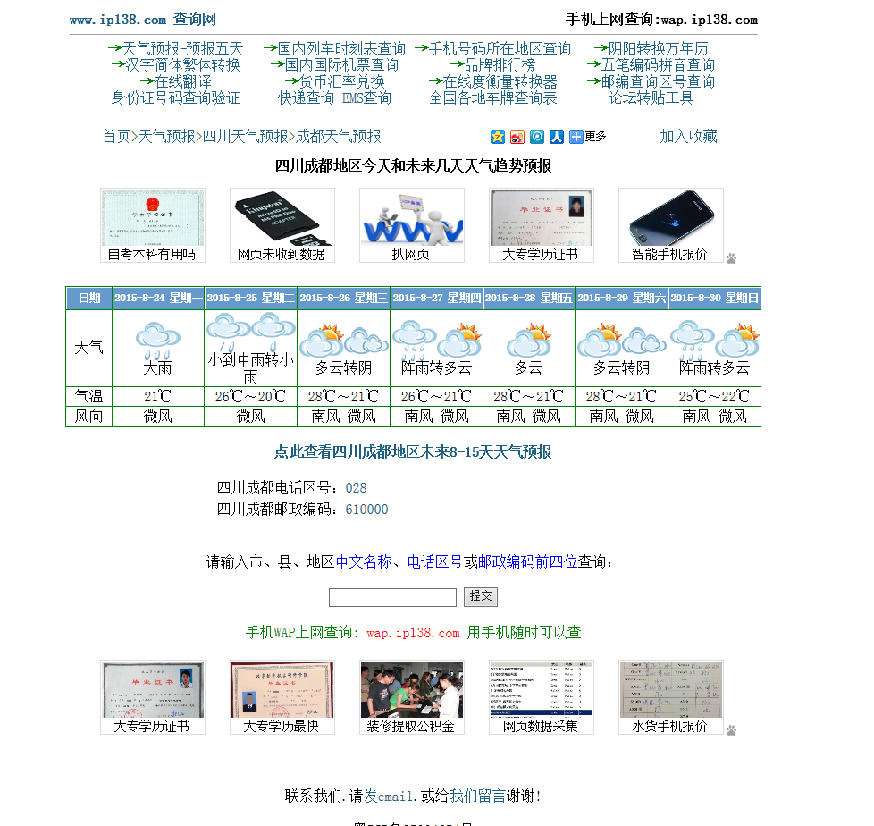
扒网页数据的进程
一，在刚开始的时候，由于对网络的自由性比较高，所以好多数据是可以共享的，此时的有价值的数据可以通过静态页面直接获取，比如对于一些普通的基础网站的数据可以直接进行拉取，给自己的网站使用，
比如扒取天气，财经数据，新闻等的网页

Slide 6
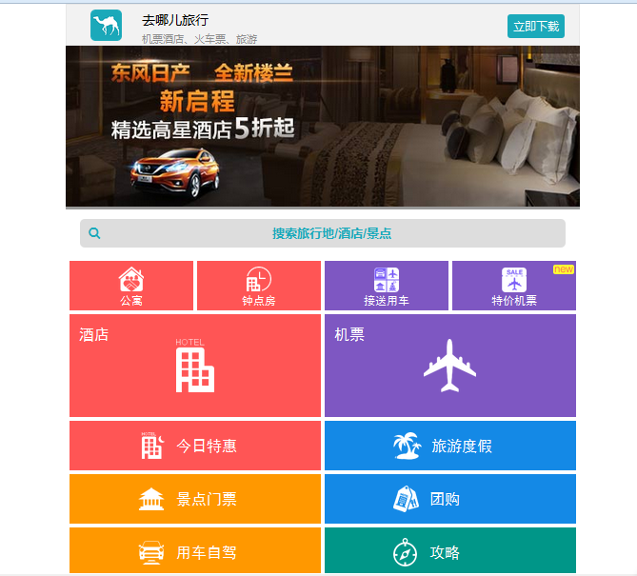
扒网页数据的进程
二，随着数据的增加和安全私有性质的加强，一般的大型的门户网站都不会让直接扒取自己网页的数据，较之前的做法就是进行登录操作，然后才能访问网页拿到有价值的东西。
比如一个大型的网站，如果想拿到里面的数据的话，一般的情况下是不能跳到里面的页面，会重定向到首页面或登录页面需要登录进去后，有了权限可以访问到相关的页面

Slide 7
扒网页数据的进程
二，随着电商网站的普遍兴起，账号安全也日渐被提上日程，这时就会为了保护用户资料的信息的安全和完整，出现了密码加密和使用控件的形式来防止恶意登录。对于控件的话，我想使用robot和自动化。可是没有在工程里面使用过。
对于这种方式，我下面的工程会讲到两种方法，可是这两种方法没有实现，不知道为什么，后面会提到。

Slide 8
进一步发展
二，随着动态网页的发展，有些网站的账号的主机会被当成肉机，或者恶意发起攻击，比如不停的登录，然后断开，再连接，导致网站服务器负载较大，随后就出现了验证码，它的作用可以缓冲一下，然后就会出现各种各样保护程序的代码的出现，这个时候就是图片识别的程序发展了起来，这样的识别有助于多个方面的功能。包括解析网页....
  之前用过的主要有谷歌下面的Tesseract-OCR ，但是这个东西需要进行训练，需要大量的原件做样本。并且我使用的时候，准确率不高。
  还有就是自己去分析了，下面给大家展示一个比较简单的文本字符的识别，我采用的是分割的方法，对样本数据进行识别认识，当然这种方法比较识别一些比较正规的字符，对于比较复杂的就不行了。还是建议使用Tesseract-OCR，来制作大量的样本来实现。如果不想的话，可以想到更好的算法来实现。

Slide 9
接上面的第二步
三。按照现在的网络的技术的发展，有的时候不能直接通过普通的就是http的协议请求来达到相应的自己的目的，比如说可能现在对一些form表单而言并不能简单的通过post的方法来实现这个请求过程。现在好多的网页开始引入js和javascript来实现提交数据等等.....
  所以对于上上一页的提出，对于第一种的密码的控件，就不能简单直接提交post过去，我想了一种方法，是使用robot，可以展示一下，可是我没有真正的用过，只是作为了解的东西了解过。
  对于上面提到的一些网页通过js提交的话，在这我再演示一个工程，是通过java实现js的提交，我寻找网页的时候，在西部航空公司官网找到了一个实验的对象。这个可以实现一些具体的自动的步骤，当然这个需要好好分析下网页的数据提交的实现的原理。

Slide 10
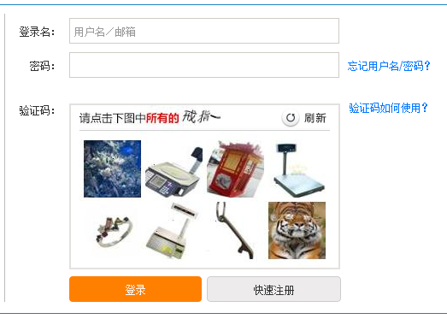
题外话
可是为了更好的防护，就出现了更加变态的验证码，来保护系统以防崩溃，比如以下的这个，虽然用户抱怨，但全国至此一家，不接受也得接受了

Slide 11
感谢观看
韩朋

